Slide 4
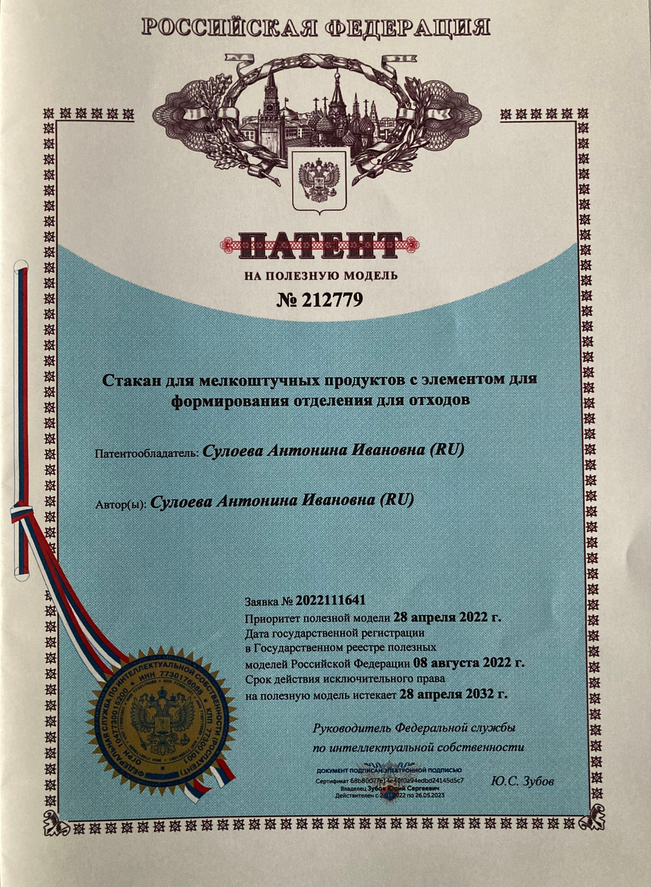

Slide 11
C Уважением к Вам и Вашему бизнесу!
Как с нами связаться:
Сулоева Антонина
TG, WhatsApp, Viber:89000279764
antonina.suloeva@mail.ru

